Slide 1
PROGRAMME d’éCONOMIE-GESTION
Baccalauréat professionnel – secteur de la production
Février 2019 - BOEN spécial - 11 avril 2019

Slide 2
INTENTIONS DU PROGRAMME

Slide 3

Un programme, des ENJEUX, DES OBJECTIFS ET Finalités
Décryptage de quelques mécanismes fondamentaux
Accompagner l’élève à comprendre son environnement
Accompagner l’élève dans son parcours citoyen responsable
Favoriser l’autonomie et acteur de son avenir
Participer au développement d’une autonomie de pensée et d’un esprit critique
Appréhender les conséquences des mutations économiques contemporaines
Développer l’adaptabilité de l’apprenant
Amener l’élève à comprendre les conséquences de ses actions pour lui-même et une organisation au sein de la société française et européenne
Participer à l’acquisition des capacités d’expression et de communication
Comprendre les enjeux des mutations de l’économie (développement durable et du numérique)
Des enjeux et objectifs
Notes:
Commentaire audio
La science économique et les sciences de gestion permettent d’éclairer la compréhension de l’environnement professionnel. Cet enseignement, présent dans l’ensembles des filières du secteur de la production poursuit plusieurs enjeux…
(affichage orange)
Et plusieurs objectifs
(affichage vert)

Slide 4
Un programme, des ENJEUX, DES OBJECTIFS ET Finalités
Décryptage de quelques mécanismes fondamentaux
Accompagner l’élève à comprendre son environnement
Accompagner l’élève dans son parcours citoyen responsable
Favoriser l’autonomie et acteur de son avenir
Participer au développement d’une autonomie de pensée et d’un esprit critique
Appréhender les conséquences des mutations économiques contemporaines
Développer l’adaptabilité de l’apprenant
Amener l’élève à comprendre les conséquences de ses actions pour lui-même et une organisation au sein de la société française et européenne
Participer à l’acquisition des capacités d’expression et de communication
Comprendre les enjeux des mutations de l’économie (développement durable et du numérique)
Des enjeux et objectifs
Quatre modules
Exigences scientifiques
Mutations du monde professionnel
Prendre des décisions éclairées
Notes:
Le programme comprend quatre modules. Chaque module comprend des thématiques en lien avec mes exigences scientifiques et les mutations du monde professionnel.
Ce programme doit permettre à l’apprenant d’appréhender l’environnement économique et de gestion afin de lui permettre de prendre des décisions éclairées.

Slide 5
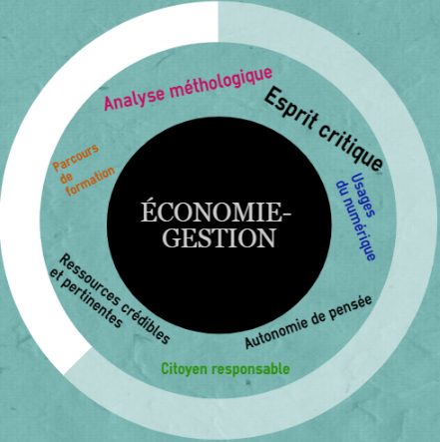
Un programme, des ENJEUX, DES OBJECTIFS ET Finalités
Les expressions clés du programme D’éCONOMIE-GESTION
Source : https://www.easel.ly/

Slide 6
Structure et lecture du programme

Slide 7

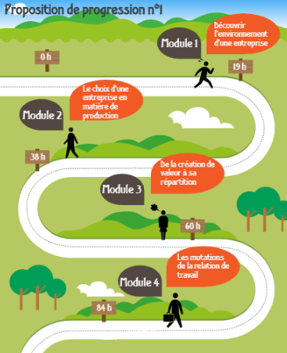
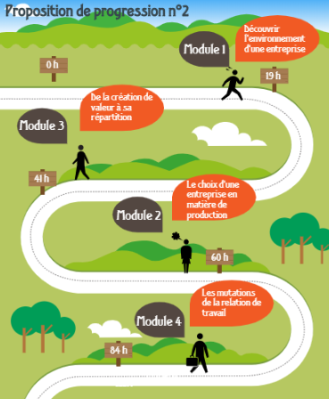

Deux Progressions Pédagogiques possibles
MODULE 1 :
DéCOUVRIR L’ENVIRONNEMENT D’UNE ENTREPRISE
MODULE 2 :
LE CHOIX D’UNE ENTREPRISE EN Matière DE PRODUCTION
MODULE 3 :
DE LA CRéATION DE VALEUR à SA RéPARTITION
MODULE 4 :
LES MUTATIONS DE LA RELATION DE TRAVAIL
Source : https://www.easel.ly/
Source : https://www.easel.ly/
Notes:
Le programme d’économie-gestion développe 4 modules de formations comprenant plusieurs questions. Le module n°1 est étudié en début de cycle de formation. Le choix de l’équipe pédagogique permet, par la suite, d’étudier le module n°2 ou le module n°3. En fin de cycle, le module n°4 est abordé. Ainsi deux propositions de parcours peuvent être envisagées.

Slide 8
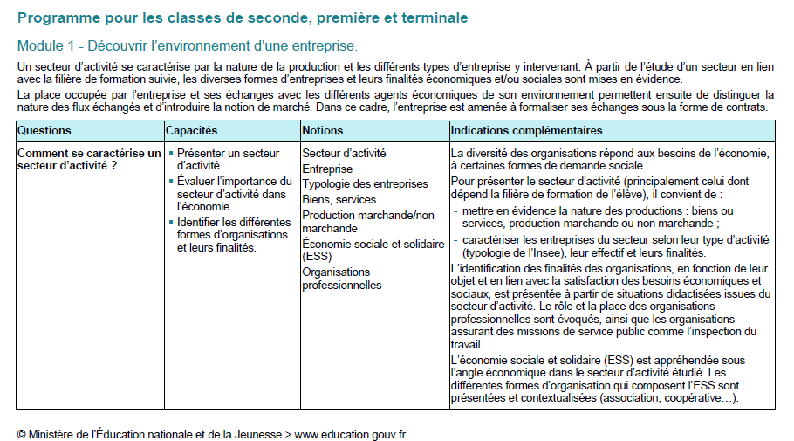
La structure et la lecture du programme

Slide 9
La structure et la lecture du programme
Une introduction

Slide 10
La structure et la lecture du programme
DES Capacités
Des notions

Slide 11
La structure et la lecture du programme
Des indications complémentaires
Notes:
Commentaire à enregistrer
L’introduction permet de reprendre les éléments de synthèse du module. Par exemple dans le module 1…

Slide 12
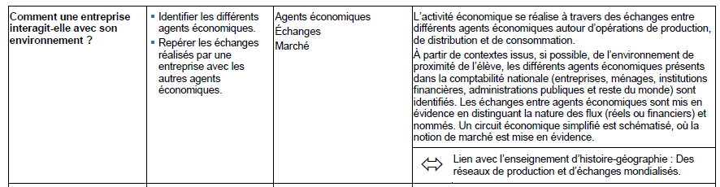
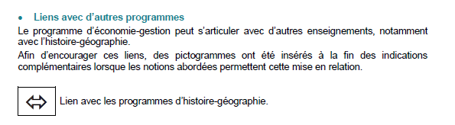
La structure et la lecture du programme
Un lien avec d’AUTRES PROGRAMMES
Notes:
Commentaire – des liens avec les disciplines reprises dans le programme

Slide 13
La structure et la lecture du programme
Introduction – éléments de synthèse du module
Numéro et un titre de module
Question à laquelle l’apprenant devra répondre
Indications complémentaires qui indiquent la démarche pédagogique à mette en œuvre
Capacités devant mobiliser des notions
Notes:
Commentaire à enregistrer
Approche didactique à mettre en oeuvre

Slide 14
La structure et la lecture du programme
Liens avec d’autres programmes

Slide 15
DéMARCHE PéDAGOGIQUE

Slide 16
DéMARCHE PéDAGOGIQUE SPIRALAIRE : Réinvestissement des notions étudiées dans une autre question et/ou un autre modulE.
Exemple de la question 1 – module 1 :
Comment se caractérise un secteur d’activité ?

Slide 17
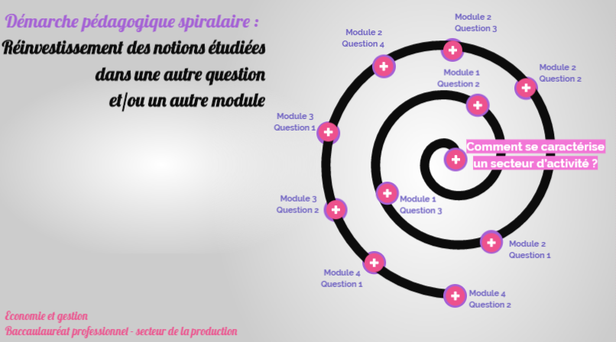
https://view.genial.ly/5d2224368ad8700f4be848ef/horizontal-infographic-timeline-bcp-economie-gestion

Slide 18
DéMARCHE PéDAGOGIQUE SPIRALAIRE : Réinvestissement des notions étudiées dans une autre question et/ou un autre modulE.
Exemples de réinvestissement dans les autres questions du module 1.

Slide 19
Module 1 Découvrir l’ENVIRONNEMENT DE L’ENTREPRISE
Question 1 :
Comment se caractérise un secteur d’activité ?

Slide 20
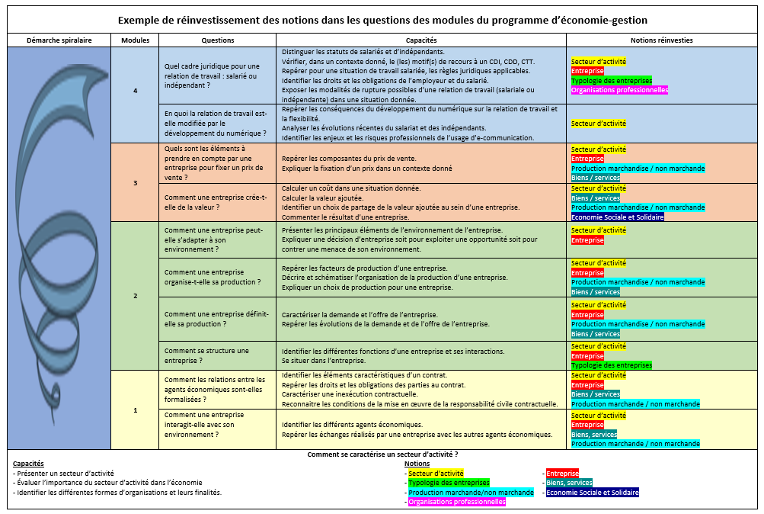

Slide 21
Module 1 Découvrir l’ENVIRONNEMENT DE L’ENTREPRISE
Question 2 :
Comment une entreprise interagit-elle avec son environnement ?

Slide 22
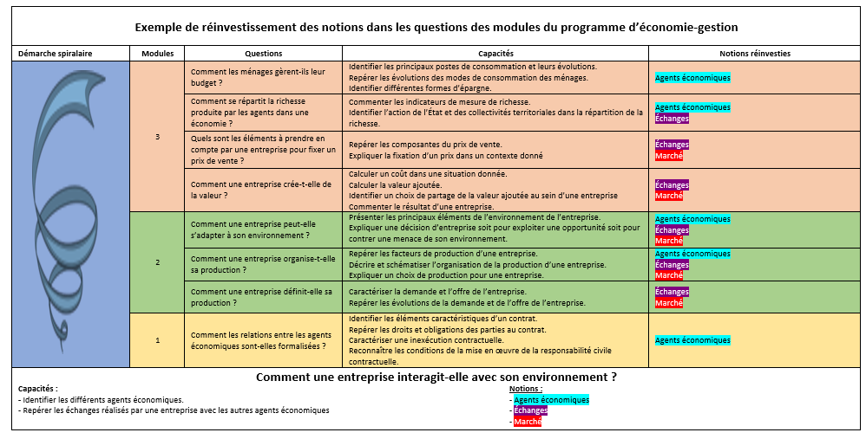

Slide 23
Module 1 Découvrir l’ENVIRONNEMENT DE L’ENTREPRISE
Question 3 :
Comment les relations entre les agents économiques sont-elles formalisées ?

Slide 24
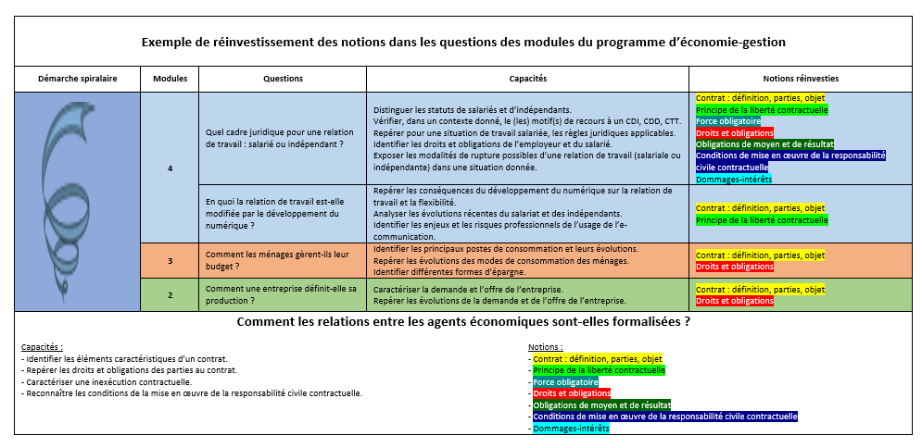

Slide 25
DéMARCHE DIDACTIQUE

Slide 26
LES LIMITES DU PROGRAMME
Bordées par les questions posées
Exposées dans les indications complémentaires
Enoncées par des capacités de différents niveaux
Reconnaitre – Se rappeler | Comprendre | Analyser | Créer
Extraire des informations, des connaissances significatives | Construire la signification d’informations reçues (orales, écrites) | Décomposer les parties d’un document et les mettre en relation | Assembler des éléments issus de plusieurs ressources pour former un document cohérent
Repérer, identifier, décrire, reconnaitre, se situer (24 occurrences) | Expliquer, exposer, calculer (6 occurrences) | Distinguer, évaluer, analyser, vérifier, caractériser (6 occurrences) | Commenter, présenter (5 occurrences)

Slide 27


LES SUPPORTS à PRIVILéGIER EN éCONOMIE-gestion
Des supports contextualisés de différentes natures
Presse nationale, régionale, professionnelle, sectorielle, etc.
Sites institutionnels : organismes publics, entreprises, associations, etc.
Témoignages de professionnels ou d’élèves.
Textes juridiques, contrats, normes.
Documents professionnels de gestion.
Des formats variés
Textes, images, schémas, graphiques, vidéos, etc.
Outils numériques.

Slide 28
CONCLUSION

Slide 29
CONCLUSION
Un programme donnant des clés de lecture et de compréhension des choix réalisés par une entreprise. Ceux-ci dépendant de l’environnement économique et des contraintes liées à la gestion.
Un programme en lien avec d’autres programmes disciplinaires, avec les référentiels de spécialité.
Un programme prenant toute sa place dans les dispositifs de la voie professionnelle.
Un programme de cycle laissant la place à la liberté pédagogique.

